Slide 1
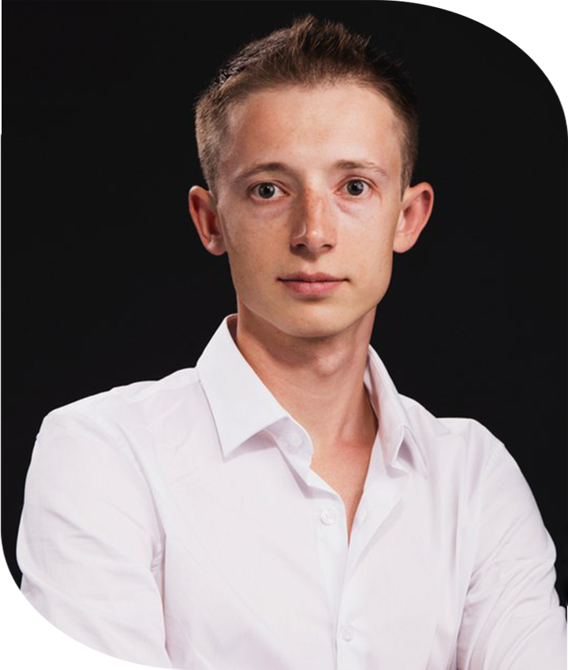
Менеджер обучающих проектов Елены Тарариной:
- Арт-коучинг в работе специалистов помогающих профессий;
Мотивационная провокация;
Бизнес в состоянии потока;
И многих других проектов в записи! Скоро выпускаем новый курс с использованием новых технологий
подачи информации.
Специалист в области интернет маркетинга:
- продвижение в социальных сетях;
- реклама в социальных сетях; - создание корпоративных сайтов, продающих страниц и ЛИД-магнитов;
Бодров Дмитрий

Slide 2
ОСНОВНЫЕ ИНСТРУМЕНТЫ ПРОДВИЖЕНИЯ
1. Социальные сети:
- Facebook;
- Vkontakte; - instagram;
2. Видеохостинг YouTube:
3. Ваши личные интернет-ресурсы:
- Ваш личный сайт;
Корпоративный сайт;
- Landing page (посадочные страницы);
ЛИД магниты;
Мобильные приложения;

Slide 3
Что вы можете делать УЖЕ СЕГОДНЯ абсолютно БЕСПЛАТНО???
Несколько способов,
которые дадут
результат уже завтра!
ВНИМАНИЕ! ОБЯЗАТЕЛЬНО К ПРИМЕНЕНИЮ!

Slide 4
БЕСПЛАТНЫЕ ТРЕНИНГОВЫЕ ПЛАТФОРМЫ
Б17
samopoznanie.ru
vsetreningi.ru
www.b17.ru
TRN
timepad.ru
www.trn.ua

Slide 5
БЕСПЛАТНЫЕ КОНСУЛЬТАЦИИ SKYPE

Slide 6
ВЕДИТЕ СОЦИАЛЬНЫЕ СЕТИ
ТОЛЬКО СЕРЬЕЗНЫЙ ПОДХОД
ТОЛЬКО ГРАМОТНЫЙ КОНТЕНТ
ВНИМАНИЕ! ВАЖНО! СОЗДАВАЙТЕ СТРАНИЦУ - БРЕНД!
ВАС ДОЛЖНЫ УЗНАВАТЬ ВАШИ ПОТЕНЦИАЛЬНЫЕ КЛИЕНТЫ !

Slide 7
С ЧЕГО НАЧАТЬ, ЕСЛИ У ВАС ЕЩЕ НЕТ СТРАНИЦЫ?
СОЗДАТЬ СТРАНИЦУ ВК;
ВАЖНО! СДЕЛАТЬ ПРОФЕССИОНАЛЬНОЕ ДЕЛОВОЕ ФОТО НА АВАТАР ;
ДОБАВИТЬ АЛЬБОМЫ С ФОТОГРАФИЯМИ ВАШИХ OFLINE МЕРОПРИЯТИЙ (ТОЛЬКО КАЧЕСТВЕННЫЕ ФОТО)
ДОБАВИТЬ ВАШИ КОНТАКТЫ (ТЕЛЕФОН, ПОЧТА, СКАЙП, ТЕЛЕГРАМ, АДРЕС ВАШЕГО ОФИСА, ЕСЛИ ОН ЕСТЬ).
В РАЗДЕЛ «МЕСТО РАБОТЫ» УКАЖИТЕ АДРЕС ВАШЕГО САЙТА ИЛИ АДРЕС ГРУППЫ ВК.
В СТАТУС ПИШЕМ ОФФЕР (предложение). НАПРИМЕР: «ПРОВЕДУ ПЕРВУЮ КОУЧ-СЕССИЮ В СКАЙП
БЕСПЛАТНО. ПИШИТЕ В ЛС ИЛИ СКАЙП Psiholog»
НАПОЛНЯЕМ СТЕНУ ПОЛЕЗНЫМ КОНТЕНТОМ И ОТЗЫВАМИ КЛИЕНТОВ. ВЫ ПРОВОДИТЕ КОНСУЛЬТАЦИЮ
ЗА ОТЗЫВ. ЗА ВИДЕО-ОТЗЫВ ДАВАЙТЕ ПЛЮШКУ.
ДОБАВЛЯЙТЕ В ВАШИ ПОСТЫ ВАШИ PDF МАТЕРИАЛЫ, ВНУТРИ ПРЕДЛАГАЙТЕ ВАШИ УСЛУГИ
(В КОНЦЕ КНИГИ).
- ПРОВОДИТЕ КОНКУРСЫ.
ДОГОВОРИТЕСЬ С ТЕМАТИЧЕСКИМИ ГРУППАМИ О РЕПОСТЕ.
ДОБАВЛЯЙТЕ ДРУЗЕЙ (40 ЧЕЛОВЕК В ДЕНЬ), НО НЕ ЗЛОУПОТРЕБЛЯЙТЕ. ЛУЧШЕ ЭТО ДЕЛАТЬ ЧЕРЕЗ ДЕНЬ И НЕ
40 А, НАПРИМЕР, 35. ИНАЧЕ БАН.
ПРОДВИГАЙТЕСЬ РАЗРЕШЕННЫМИ МЕТОДАМИ.

Slide 8
СОЗДАЕМ ГРУППУ ВКОНТАКТЕ!
СОЗДАЕМ КРАСИВУЮ ОБЛОЖКУ
СТАВИМ КОНТАКТЫ (ТЕЛЕФОН, ПОЧТА), ССЫЛКИ НА ВСЕ ВАШИ ИНТЕРНЕТ-РЕСУРСЫ.
ДОБАВЛЯЕМ АЛЬБОМЫ С ФОТОГРАФИМИ ВАШИХ МЕРОПРИЯТИЙ ИЛИ ТАМ, ГДЕ ВЫ БЫЛИ ГОСТЕМ В КАЧЕСТВЕ СПИКЕРА.
НАПОЛНЯЕМ ГРАМОТНЫМ УНИКАЛЬНЫМ И ПОЛЕЗНЫМ КОНТЕНТОМ.ВО ВСЕ ПОСТЫ СТАВИМ ХЭШТЕГИ ОБЯЗАТЕЛЬНО!!!!! ПИШЕМ ПРИЗЫВ «СОХРАНИТЕ СЕБЕ НА СТЕНУ!»
ПРИГЛАШЕМ В КОНЦЕ ПОСТА ПОУЧАСТВОВАТЬ В ВАШЕЙ БЕСПЛАТНОЙ КОНСУЛЬТАЦИИ.
В СТАТУС СТАВИМ ВАШ ОФФЕР.
ДЕЛАЕМ РЕПОСТ В ВАШ ПРОФИЛЬ (РАБОЧУЮ СТРАНИЦУ)
ДОБАВЛЯЕМ ВИДЕО С ВАШЕГО КАНАЛА YouTube В АЛЬБОМ
СВЯЗЫВАЕМ ВСЕ ВАШИ СОЦИАЛЬНЫЕ СЕТИ. ВСЕ ПОСТЫ ДОЛЖНЫ ДУБЛИРОВАТЬСЯ В ИНСТАГРАМ И ФЕЙСБУК
ПОД ВИДЕО НА YouTube ТАКЖЕ ДОЛЖНЫ БЫТЬ ВАШИ КОНТАКТЫ И ССЫЛКА НА ВАШИ ИНТЕРНЕТ-РЕСУРСЫ. РАЗМЕЩАЙТЕ ПОДСКАЗКИ И НА ВИДЕО

Slide 9
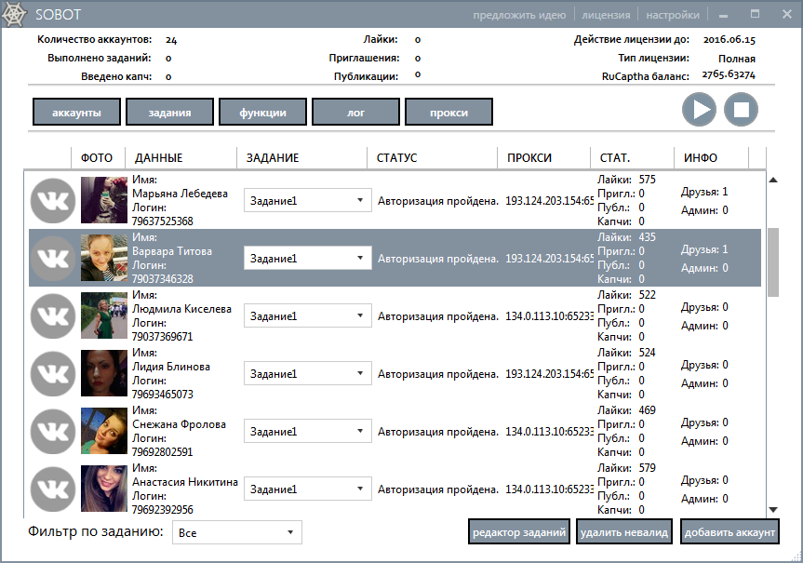
НАСТРОЙТЕ АВТОМАТИЧЕСКУЮ РАССЫЛКУ ПРИГЛАШЕНИЙ ИЗ ГРУППЫ ВО ВСТРЕЧУ
СОБОТ
VKjust
VKbutton

Slide 10
РЕКЛАМА У ЛИДЕРОВ МНЕНИЙ!
ПРИГЛАСИТЕ ТАКОГО ЧЕЛОВЕКА НА ВАШЕ МЕРОПРИЯТИЕ БЕСПЛАТНО И ПОПРОСИТЕ У НЕГО
АНОНСИРОВАТЬ ЭТО МЕРОПРИЯТИЕ У СЕБЯ В СОЦ. СЕТЯХ ИЛИ ОСТАВИТЬ ОТЗЫВ О ВАС

Slide 11
ПРЕДЛОЖИТЬ КАЧЕСТВЕННЫЙ КОНТЕНТ ТЕМАТИЧЕСКИМ ПАБЛИКАМ
ТАК И ПИШИТЕ:
«У МЕНЯ ЕСТЬ КРУТОЙ МАТЕРИАЛ ДЛЯ
ВАШЕГО СООБЩЕСТВА.
ПОДЕЛЮСЬ ЗА РЕКЛАМУ»

Slide 12
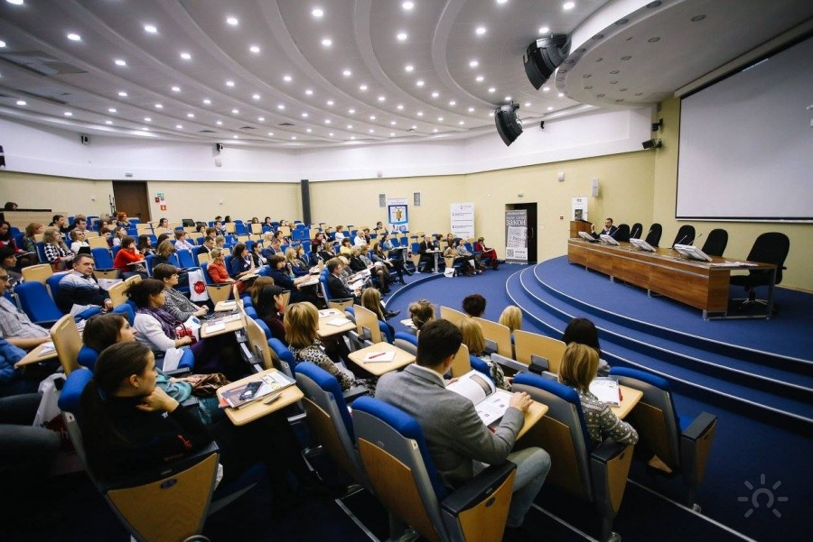
ВАШЕ ВЫСТУПЛЕНИЕ БОНУСОМ К ЧУЖИМ ТРЕНИНГАМ

Slide 13
НАПИШИТЕ О СЕБЕ В ВИКИПЕДИИ

Slide 14
БЕСПЛАТНЫЕ ЭФИРЫ В FaceBook Vkontakte, Instagram
ПРИВЛЕКАЙТЕ ВНИМАНИЕ К ВАШЕЙ СТРАНИЦЕ

Slide 15
ЗАПИСЫВАЙТЕ ОТЗЫВЫ ТЕМ ТРЕНЕРАМ, У КОТОРЫХ ПРОХОДИТЕ ОБУЧЕНИЕ
ВАШ ОТЗЫВ ЭТО ВАШ ВКЛАД В СЕБЯ,
ЕГО УВИДЯТ ТЫСЯЧИ УЧЕНИКОВ ВАШЕГО ТРЕНЕРА.
ЧЕМ КАЧЕСТВЕННЕЕ ОН ОТСНЯТ, ТЕМ ЛУЧШЕ.

Slide 16
Используйте сервисы вопрос-ответ mail.ru и другие подобные сервисы.
НАЙДИТЕ ВАШУ ТЕМУ И НАПИШИТЕ, ЧТО ВЫ ЧИСТО СЛУЧАЙНО
ЗНАЕТЕ НА НЕГО ОТВЕТ,
ПРЕДЛОЖИТЕ КОНСУЛЬТАЦИЮ.

Slide 17
ПЛАТИ ПОСЛЕ РЕЗУЛЬТАТА!!!!
БЕРЕТЕ ПРЕДОПЛАТУ 10 % ОТ СТОИМОСТИ И, ЕСЛИ КЛИЕНТ ПОЛУЧАЕТ РЕЗУЛЬТАТ, ТО ДОПЛАЧИВАЕТ ПОЛНУЮ СУММУ В КОНЦЕ.
ЕСЛИ НЕТ, ВОЗВРАЩАЕТЕ ДЕНЬГИ!

Slide 18
ВИЗИТКИ НИКТО НЕ ОТМЕНЯЛ

Slide 19
ПЛАТНЫЕ МЕТОДЫ РЕКЛАМЫ!
Таргетинговая реклама FaceBook и Instagram
РЕКЛАМА ПРОДАЮЩИХ ПОСТОВ С РАЗМЕЩЕНИЕМ НА ВСЕХ САЙТАХ-ПАРТНЕРАХ, В ТОМ ЧИСЛЕ И
Instagram ;
РЕКЛАМА ВАШЕГО СООБЩЕСТВА
Реклама Vkontakte
РЕКЛАМА ПРОДАЮЩИХ ПОСТОВ ;
РЕКЛАМА ВАШЕГО СООБЩЕСТВА;
ТИЗЕРНАЯ РЕКЛАМА

Slide 20
КУДА ЛЬЕМ ТРАФИК ?
Lending page (посадочная страница, ИНАЧЕ ГОВОРЯ - ОДНОСТРАНИЧНИК) Далее данные о клиенте отправляются на вашу почту либо в базу CRM-сервиса, где в дальнейшем вы получаете список потенциальных клиентов и налаживаете с ними контакт с помощью полезной рассылки.
2. В ваш рекламный кабинет на FB в виде списка.
3. Google форма. В виде списка.

Slide 21
КАК НАЛАДИТЬ СВЯЗЬ И ПОМНИТЬ О КАЖДОМ?
ЧТО ДЕЛАТЬ С ПОЛУЧЕНЫМИ ЛИДАМИ?
КАК ИХ УПОРЯДОЧИТЬ?

Slide 22
ЗА НАС УЖЕ ДАВНО ВСЕ ПРИДУМАЛИ!
Customer Relationship Management
Система управления взаимоотношениями с клиентами

Slide 23
КАКИЕ ПРЕДЛАГАЕТ РЫНОК?
ЛИДЕРЫ РЫНКА

Slide 24
Платформа для продажи и проведения обучения

Slide 25
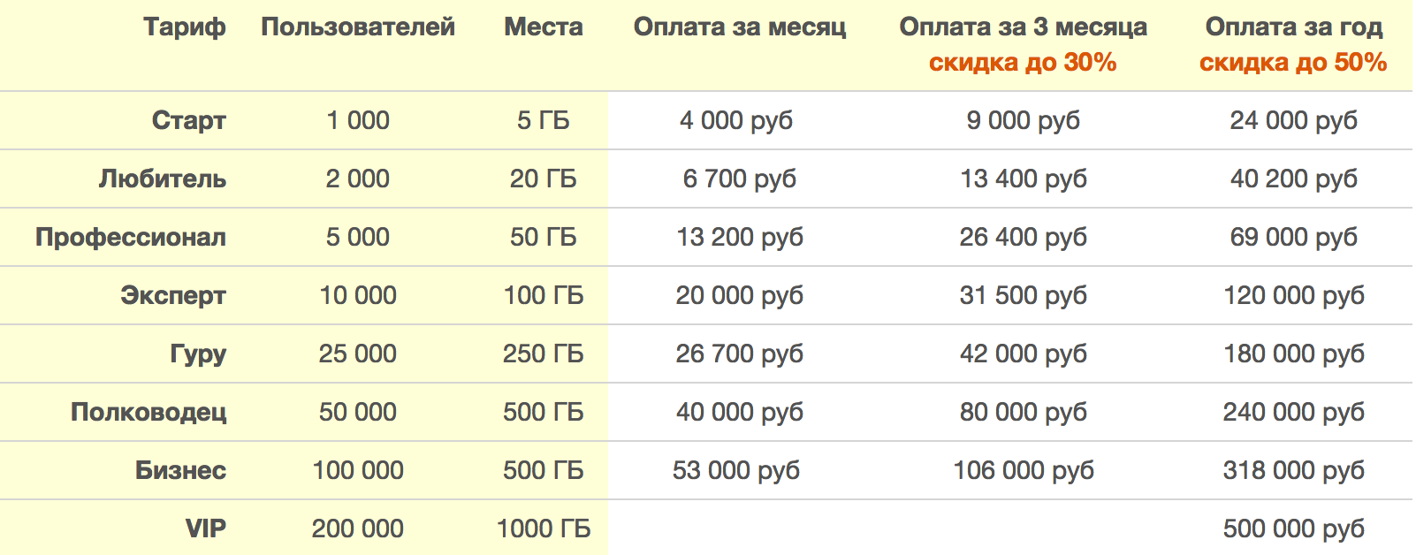
АБОНПЛАТА

Slide 26
Чем может помочь наша компания?
Услуга | Стоимость, грн
Создание сайтов (дизайн включен в стоимость)
- Личный сайт без магазина (стандартный функционал типовой дизайн страниц) | 7000
- Личный сайт с магазином (стандартный функционал типовой дизайн страниц) | 8000
- Продающий лендинг (страница, которая будет продавать ваше мероприятие) без адаптивности для мобильных устройств. | от 3000
Продающий лендинг (страница, которая будет продавать ваше мероприятие) с настройкой адаптивности под мобильные устройства. | от 3400
Продающий лендинг (страница, которая будет продавать ваше мероприятие) с настройкой адаптивности под мобильные устройства и админстраницей | от 3600
- Адаптивный ЛИД-магнит. Страница бесплатного продукта | 1500
- Личный сайт с индивидуальным дизайном и функционалом страниц | от 7000

Slide 27
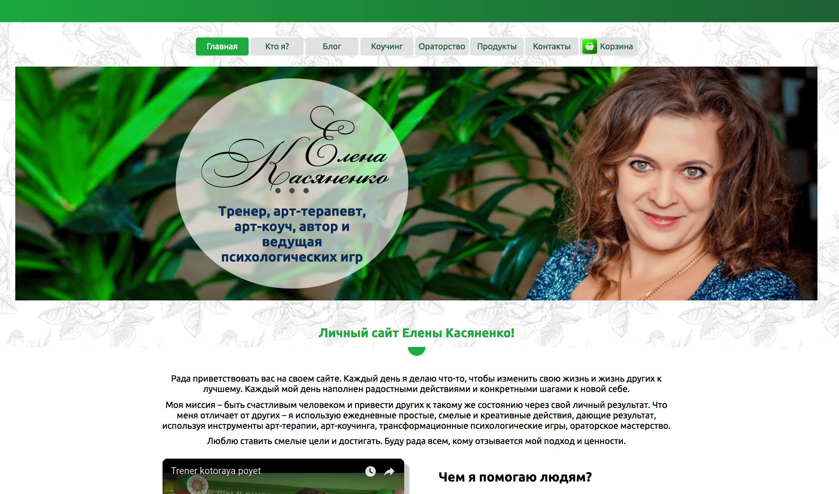
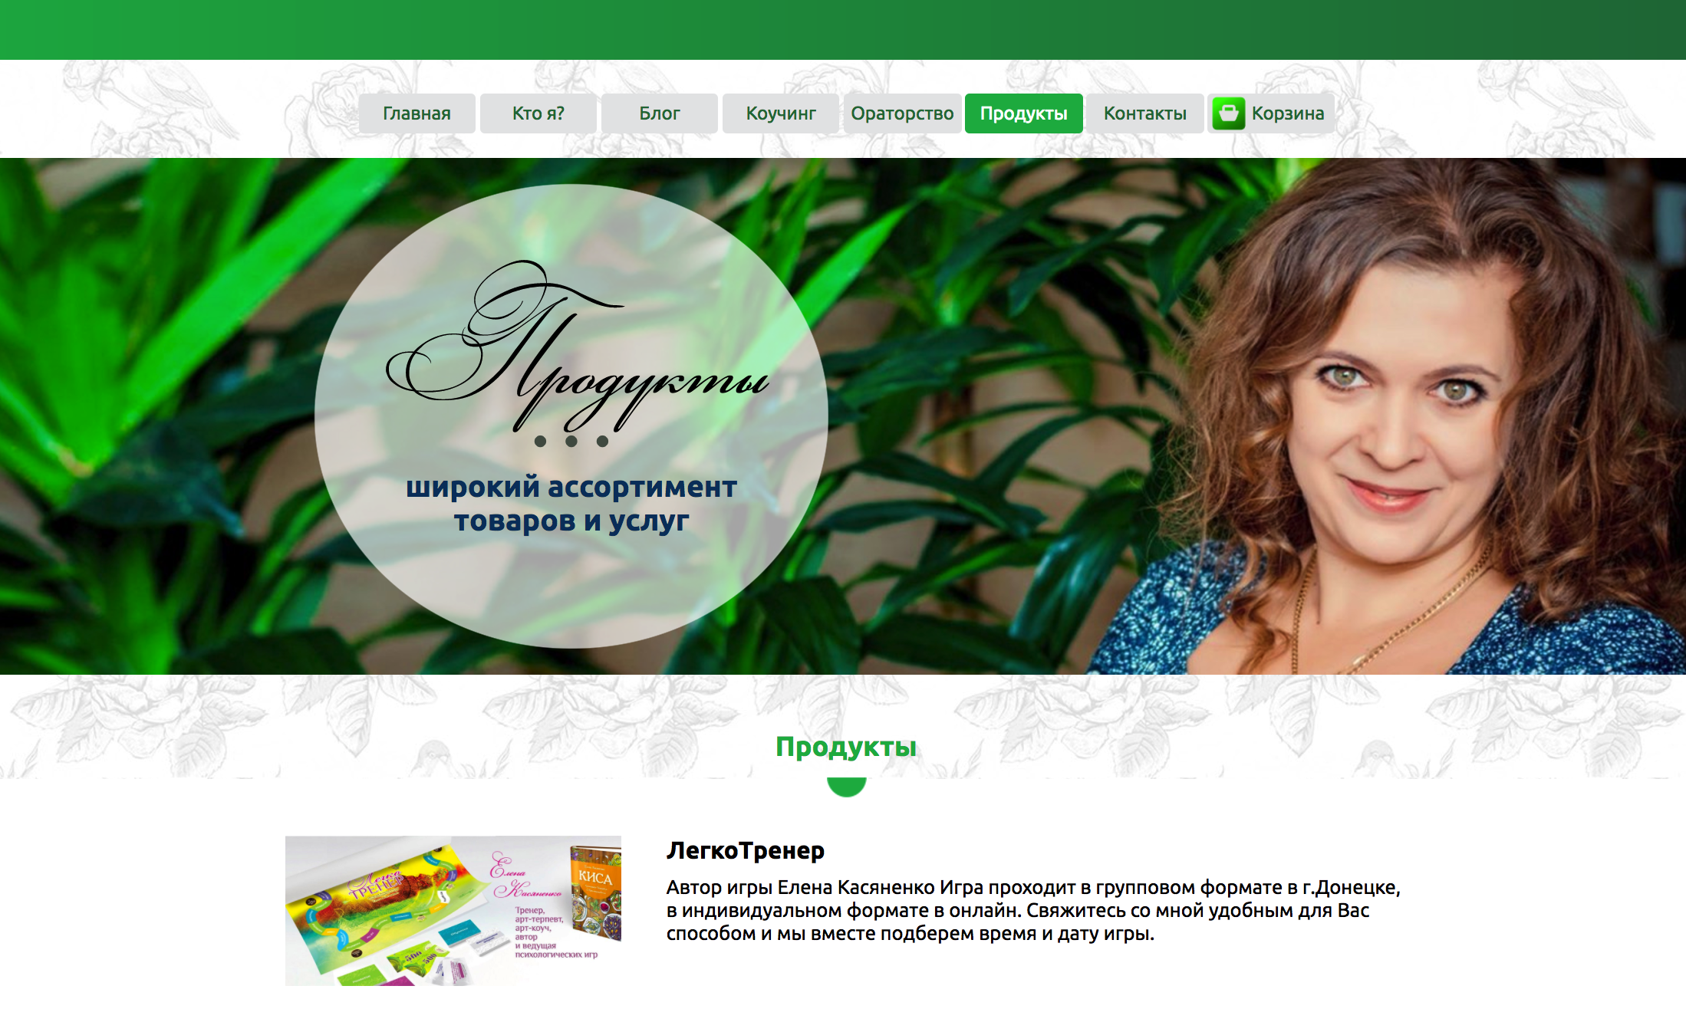
Ваша личная страница с информацией о вас магазином ваших книг, вебинаров и т. д.

Slide 28
Лендинг (сайт продажи вашего мероприятия)

Slide 29
ЛИД-магнит

Slide 30
Чем вам может помочь наша компания?
Услуга | Стоимость, грн
СОЗДАНИЕ ДИЗАЙНА ВАШИХ СТРАНИЦ В СОЦ. СЕТЯХ
- СОЗДАНИЕ ФИРМЕННОЙ ОБЛОЖКИ ВАШЕГО СООБЩЕСТВА В Vkontakte | от 1500 до 2000
- Обложка для вашей страницы или мероприятия в FaceBook | 300
- Обложка для вашей встречи или страницы в Vkontakte | 300
- Разработка дизайна для вашего сайта (из расчёта одна страница) | от 1000

Slide 31
Чем вам может помочь наша компания?
Услуга | Стоимость, грн
РЕКЛАМА В СОЦИАЛЬНЫХ СЕТЯХ
- ТАРГЕТИРОВАННАЯ РЕКЛАМА (FaceBook и Instagram) | 20% от бюджета
- ТАРГЕТИРОВАННАЯ РЕКЛАМА (Вконтакте) | 20% от бюджета
- НАСТРОЙКА РАССЫЛКИ В ВАШЕМ СООБЩЕСТВЕ (Вконтакте) | от 200
- ОБУЧЕНИЕ ИЛИ КОНСУЛЬТАЦИЯ ПО НАСТРОЙКЕ СТРАНИЦ СОЦИАЛЬНЫХ СЕТЕЙ | от 300

Slide 32
Чем вам может помочь наша компания?
БАЗОВАЯ НАСТРОЙКА CRM (GETCOURSE) - 2000 грн
В НАСТРОЙКУ ВХОДИТ:
- Создание вашей доменной почты и ее делегирование в GETCORSE
Настройка всех параметров отвечающих за корректную доставку до адресата (Совсем исключить попадание писем в спам невозможно): - Корректно прописать A-запись и SPF-запись в DNS; - Настроить переадресацию; - Настроить DKIM; - Выбрать основной домен и настроить дополнительный запрет обращений по служебному адресу); - Настроить почту для приема обращений; - Настроить пересылку почты на технические адреса (info@ и fbl@); - Настроить индивидуальную подпись в сообщениях GetCourse; - Подключить как минимум один способ оплаты для приёма платежей; - Подтвердить домен на postmaster.mail.ru и настройка FBL Mail.ru (как минимум).
- Экскурсия по функциям сервиса. После чего вы сможете начать свою работу.
СТОИМОСТИ ДРУГИХ УСЛУГ РАССЧИТЫВАЮТСЯ ИНДИВИДУАЛЬНО

Slide 33
ПАКЕТОМ ДЕШЕВЛЕ
НАЧАЛЬНЫЙ 5400 грн (6000)
Консультация по правильному наполнению мероприятий в ВК и ФБ И подключение рассылки
Создания обложек для ваших мероприятий
Разработка продающего лединнга и одного лид магнита.
Рекламная компания в FaceBook и Instagram(бюджет 6000 рублей)
ЭКСПЕРТ 14400 грн(16000)
Разработка вашего личного сайта (Стандартный функционал)
Подключение СRM - GetCourse
Консультация по правильному наполнению мероприятий в ВК и ФБ И подключение рассылки
Создания обложек для ваших мероприятий
Разработка продающего лединнга и одного лид магнита.
Рекламная компания в FaceBook и Instagram(бюджет 6000 рублей)
ПРОДВИНУТЫЙ 12600 грн(14000)
Разработка вашего личного сайта (Стандартный функционал)
Консультация по правильному наполнению мероприятий в ВК и ФБ И подключение рассылки
Создания обложек для ваших мероприятий
Разработка продающего лединнга и одного лид магнита.
Рекламная компания в FaceBook и Instagram(бюджет 6000 рублей)

Slide 34
Контакты менеджера:
- vk.com/id382045657
- www.facebook.com/profile.php?id=100013606502603
- t.me/dmitry_bodrov
- dimashvillli
- info@vtkosnova.ru
+38 098-388-72-51 (Viber,WahtsApp) +38 050-926-70-01

